Slide 1
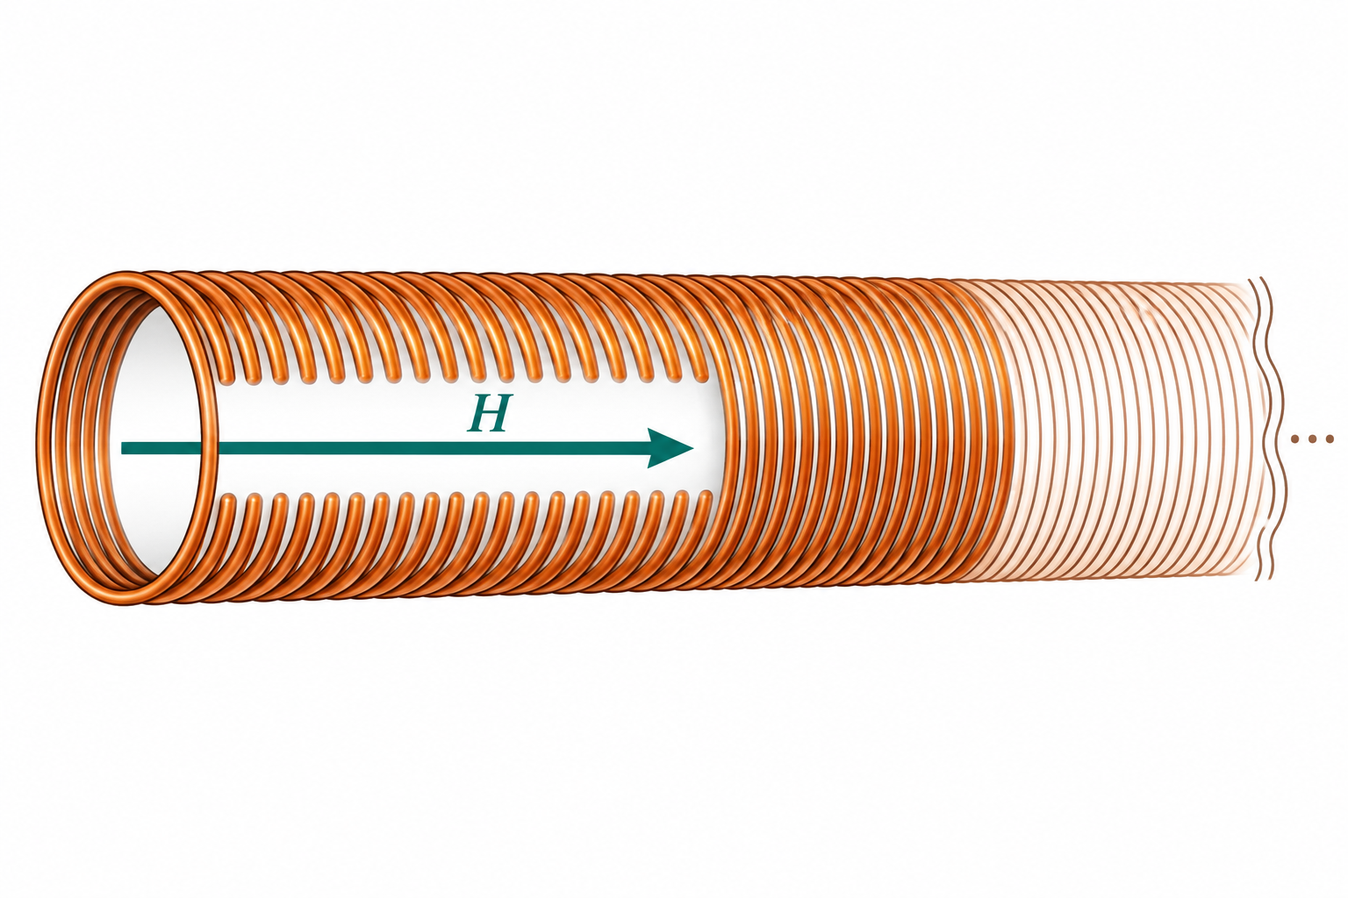
電気回路B
ソレノイド
内部の磁界
例題６・問11・問12
教科書129ページ ／ SHARP EL-509T
内部が見えるよう、手前の巻線を省略
単位換算 → 公式に代入 → 電卓で計算
01
Notes:
対象はPDF6ページ目右側の教科書129ページ、例題6・問11・問12。無限に長いソレノイド内部の磁界の式H=NIを用いる。Nは1 mあたりの巻数であり、コイル全体の巻数ではない。数の途中計算は求めず、単位換算、代入、EL-509Tでの計算の順に進む。
出典：D:/電気回路B教科書データ/電流と磁界_スキャン補正版.pdf
PDF6ページ目右側、教科書p.129の式⑫・例題6・問11・問12。
模式図：OpenAI ImageGenで作成。

Slide 2
公式と記号
無限に長いソレノイド内部の公式
ソレノイド：導線を細長い筒状に巻いたコイル
$H=NI$
H：内部の磁界の大きさ［A/m］
N：1 mあたりの巻数［回/m］
I：コイルを流れる電流［A］
NI は「N × I」。N は必ず「1 mあたり」にそろえる。
電気回路B ソレノイド内部の磁界 ／ 教科書 p.129 ／ EL-509T
02
Notes:
教科書129ページ式⑫、無限に長いソレノイドの内部H=NI。ソレノイドは導線を細長い筒状に巻いたコイル。Hは磁界の大きさ[A/m]、Iは電流[A]。Nはこの教科書では1 mあたりの巻数を表す。本資料の回/mは意味をわかりやすくする表記。Nの意味は前の円形コイルの全巻数とは異なる。
出典：D:/電気回路B教科書データ/電流と磁界_スキャン補正版.pdf
PDF6ページ目右側、教科書p.129の式⑫・例題6・問11・問12。

Slide 3
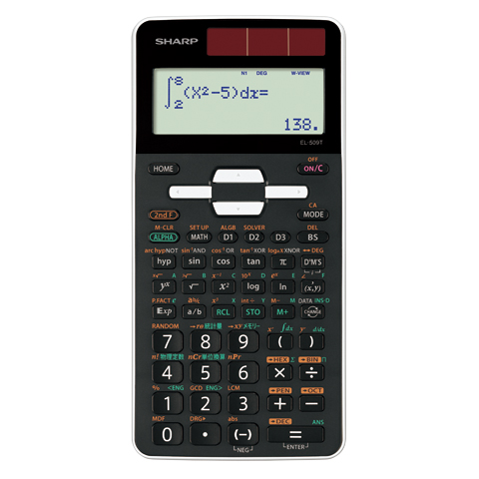
電卓で計算する
EL-509Tの準備
① HOME で一般モードへ
② W-VIEW（式通り入力）に設定
2ndF → SET UP → 2 → 0 → 0
SET UP は、MATH キー上の機能。
③ 小数表示を NORM1 にそろえる
2ndF → SET UP → 1 → 3
数を代入した式を、そのまま電卓に入れる。
電気回路B ソレノイド内部の磁界 ／ 教科書 p.129 ／ EL-509T
03
Notes:
SHARP公式取扱説明書p13：HOMEを1回押すかMODE→0で一般モード。p14：2ndF→SET UP→2→0→0でW-VIEW・式通りの答。SET UPはMATHキー上のオレンジ色の機能。分数の入力はa/bキー、分子入力後に▼で分母へ。CHANGEで小数表示に切り替えられる。計算ごとにON/Cで前の式を消せる。写真：https://jp.sharp/calc/products/el509t/images/gallery-1.jpg。出典：https://jp.sharp/support/e_calc/doc/el509t_mn.pdf 印刷p13・14・17・32。
出典：D:/電気回路B教科書データ/電流と磁界_スキャン補正版.pdf
PDF6ページ目右側、教科書p.129の式⑫・例題6・問11・問12。
EL-509T操作：SHARP公式取扱説明書 https://jp.sharp/support/e_calc/doc/el509t_mn.pdf
小数表示は公式説明書p14に従い、2ndF→SET UP→1→3でNORM1に設定する。以前のSCI、FIX、NORM2の表示設定に左右されず、本資料の0.0025と同じ小数表示で確認するため。

Slide 4
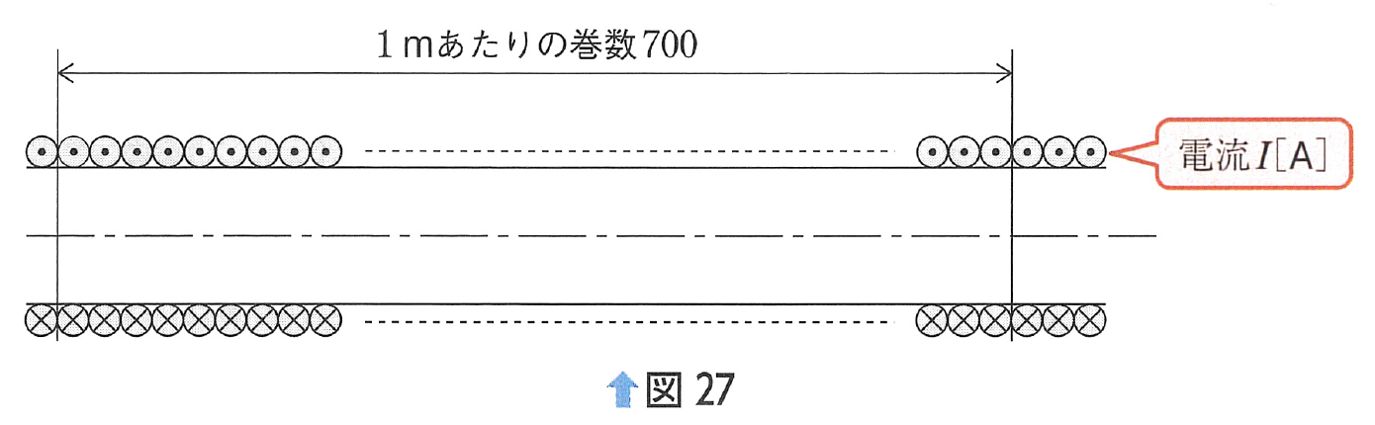
例題６ ① 条件と単位
例題６ 1 mあたり700回、電流3.5 A
求めるもの：H［A/m］
N ＝ 700 回/m
I ＝ 3.5 A
すでに1 mあたり。換算不要。
公式に入れる値は、N ＝ 700、I ＝ 3.5。
電気回路B ソレノイド内部の磁界 ／ 教科書 p.129 ／ EL-509T
04
Notes:
原文：図27で1 mあたりの巻数N=700、電流I=3.5 Aのとき、ソレノイド内部に生じる磁界の大きさH[A/m]を求める。Nは最初から1 mあたりなので換算不要。図27は原資料から抜粋。断面図の点・×は電流方向を示し、今回求めるのは磁界の大きさである。図示された巻数は省略されている。
出典：D:/電気回路B教科書データ/電流と磁界_スキャン補正版.pdf
PDF6ページ目右側、教科書p.129の式⑫・例題6・問11・問12。

Slide 5
例題６ ② 代入 ③ 電卓
例題６ 公式に代入して計算
$H=NI$
$H=700×3.5$
電卓の入力
700 × 3.5 ＝
答え H ＝ 2450 A/m
電気回路B ソレノイド内部の磁界 ／ 教科書 p.129 ／ EL-509T
05
Notes:
公式H=NIにN=700、I=3.5を代入し、H=700×3.5。EL-509Tに700×3.5を入力して＝。答えは2450 A/mで、教科書の解答と一致。途中の積の手計算は不要。
出典：D:/電気回路B教科書データ/電流と磁界_スキャン補正版.pdf
PDF6ページ目右側、教科書p.129の式⑫・例題6・問11・問12。

Slide 6
問11 ① 条件と単位
問11 1 mあたり500回、電流5 A
求めるもの：H［A/m］
$N=500$
「1 mあたり500回」なので、そのまま500を使う。
$I=5 \text{A}$
N ＝ 500、I ＝ 5。単位換算は不要。
電気回路B ソレノイド内部の磁界 ／ 教科書 p.129 ／ EL-509T
06
Notes:
原文：1 mあたりの巻数N=500の無限に長いソレノイドに5 Aの電流を流したとき、内部に発生する磁界の大きさHを求める。N=500回/m、I=5 A。単位換算は不要。
出典：D:/電気回路B教科書データ/電流と磁界_スキャン補正版.pdf
PDF6ページ目右側、教科書p.129の式⑫・例題6・問11・問12。

Slide 7
問11 ② 代入 ③ 電卓
問11 公式に代入して計算
$H=NI$
$H=500×5$
電卓の入力
500 × 5 ＝
答え H ＝ 2500 A/m
電気回路B ソレノイド内部の磁界 ／ 教科書 p.129 ／ EL-509T
07
Notes:
H=NIにN=500、I=5を代入しH=500×5。EL-509Tに500×5を入れて＝。答えは2500 A/m。数の途中計算をせず、電卓の答えに単位A/mを付ける。
出典：D:/電気回路B教科書データ/電流と磁界_スキャン補正版.pdf
PDF6ページ目右側、教科書p.129の式⑫・例題6・問11・問12。

Slide 8
問12 条件を読み取る
問12 磁界から、電流を求める
求めるもの：I［A］
1 cmあたり 20回
$H=5 \text{A/m}$
まず、巻数を「1 mあたり」に直す。
電気回路B ソレノイド内部の磁界 ／ 教科書 p.129 ／ EL-509T
08
Notes:
原文：1 cmあたりの巻数が20の無限に長いソレノイドに電流を流したとき、内部に発生する磁界の大きさが5 A/mであった。流れている電流Iを求める。Nは1 mあたりの巻数なので、ここで20をそのままNに代入してはいけない。H=5 A/mはそのまま使える。
出典：D:/電気回路B教科書データ/電流と磁界_スキャン補正版.pdf
PDF6ページ目右側、教科書p.129の式⑫・例題6・問11・問12。

Slide 9
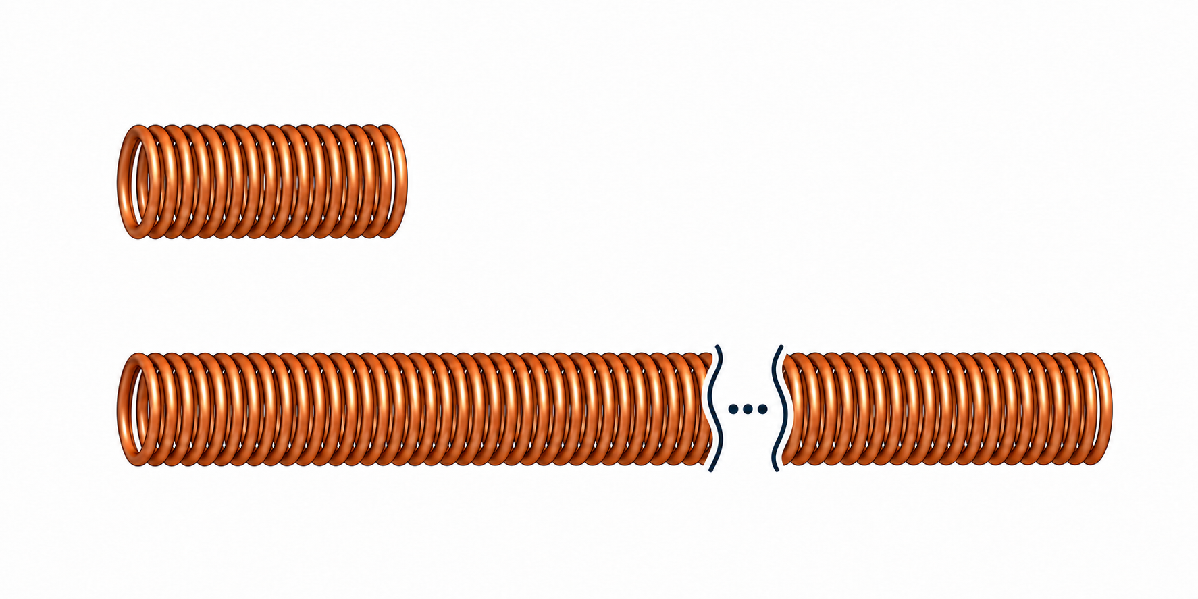
問12 ① 単位換算
問12 1 cmあたりを、1 mあたりへ
1 m ＝ 100 cm
1 cm：20回
同じ1 cm区間が100個分
巻数も100倍になる
1 m：2000回
模式図（巻線の数・縮尺は省略）
$N=20×100=2000$
電気回路B ソレノイド内部の磁界 ／ 教科書 p.129 ／ EL-509T
09
Notes:
1 m=100 cm。1 cmに20回巻いた区間が、1 mには100区間ある。したがって1 mあたりの巻数Nは20×100=2000回/mとなる。これは長さの数値をcmからmへ直す操作とは異なり、基準とする区間を100倍に広げてその中の巻数を数える操作である。図は模式図で、長さや描いた巻線の数は正確な縮尺・巻数を表さない。
出典：D:/電気回路B教科書データ/電流と磁界_スキャン補正版.pdf
PDF6ページ目右側、教科書p.129の式⑫・例題6・問11・問12。
模式図：OpenAI ImageGenで作成。

Slide 10
問12 式変形の説明
問12 電流 I を求める式へ変形
$H=N×I$
両辺を、同じ N で割る
$\frac{H}{N}=I$
右辺は、N をかけて N で割るので I だけが残る。
$I=\frac{H}{N}$
電気回路B ソレノイド内部の磁界 ／ 教科書 p.129 ／ EL-509T
10
Notes:
H=NIはH=N×Iという意味。両辺を同じNで割る。右辺はNをかけてNで割るのでIだけが残り、H/N=Iとなる。左右を入れ替えてI=H/N。求める文字Iが単独になる式にしてから値を代入する。今回N=2000なので0で割ることはない。
出典：D:/電気回路B教科書データ/電流と磁界_スキャン補正版.pdf
PDF6ページ目右側、教科書p.129の式⑫・例題6・問11・問12。

Slide 11
問12 ② 代入 ③ 電卓
問12 分数の形で電卓に入力
① a/b を押し、上の枠に 5
$I=\frac{5}{2000}$
② ▼ を押し、下の枠に 2000
③ ＝ を押す
小数になるまで CHANGE。
分子は H の「5」、分母は N の「2000」。
電気回路B ソレノイド内部の磁界 ／ 教科書 p.129 ／ EL-509T
11
Notes:
I=H/NにH=5、N=2000を代入しI=5/2000。EL-509TのW-VIEWではa/bキーを押し、上の枠へ5、▼を押して下の枠へ2000を入れ、＝。小数になるまでCHANGEを押す。今回は1/400の分数表示が出る場合があるので小数表示へ切り替える。公式説明書p17・32。数の割り算の途中計算は不要。
出典：D:/電気回路B教科書データ/電流と磁界_スキャン補正版.pdf
PDF6ページ目右側、教科書p.129の式⑫・例題6・問11・問12。
EL-509T操作：SHARP公式取扱説明書 https://jp.sharp/support/e_calc/doc/el509t_mn.pdf

Slide 12
問12 計算結果
問12 電卓の答えと単位
$I=\frac{H}{N}=\frac{5}{2000}$
電卓の答え 0.0025
1 A ＝ 1000 mA → 0.0025 A ＝ 2.5 mA
答え I ＝ 0.0025 A（＝ 2.5 mA）
電気回路B ソレノイド内部の磁界 ／ 教科書 p.129 ／ EL-509T
12
Notes:
I=H/N=5/2000=0.0025 A。1 A=1000 mAなので0.0025 A=2.5 mAとも書ける。問題の答えは0.0025 Aで十分であり、2.5 mAも同じ電流を表す。ここで用いた2000は必ず1 mあたりの巻数である。丸めは不要。
出典：D:/電気回路B教科書データ/電流と磁界_スキャン補正版.pdf
PDF6ページ目右側、教科書p.129の式⑫・例題6・問11・問12。

Slide 13
まとめ
３問の答えと、単位の確認
問題 | 1 mあたりの巻数 N | 答え
例題６ | 700 | H ＝ 2450 A/m
問11 | 500 | H ＝ 2500 A/m
問12 | 2000 | I ＝ 0.0025 A
問12：1 cmに20回 → 1 mには2000回
「1 mあたり」にそろえ、代入して電卓で計算。
電気回路B ソレノイド内部の磁界 ／ 教科書 p.129 ／ EL-509T
13
Notes:
例題6は2450 A/m、問11は2500 A/m、問12は0.0025 A=2.5 mA。公式H=NIのNはこの教科書では1 mあたりの巻数である。問12は1 cmあたり20回を1 mあたり2000回へ換算してからI=H/Nへ代入する。
出典：D:/電気回路B教科書データ/電流と磁界_スキャン補正版.pdf
PDF6ページ目右側、教科書p.129の式⑫・例題6・問11・問12。

